Slide 2
HÀNG ĐỢI ƯU TIÊN

Slide 3

Nội dung chính
KDLTT hàng ưu tiên
Các phương pháp cài đặt
Ứng dụng: xây dựng mã Huffman

Slide 4
KDLTT hàng ưu tiên (priority queue)
Là tập hợp trong đó mỗi phần tử là một cặp (giá trị ưu tiên, đối tượng)
ta có thể so sánh được các giá trị ưu tiên
Các phép toán
insert(k, o) xen vào hàng ưu tiên đối tượng o có giá trị ưu tiên k.
findMin() tìm đối tượng có giá trị ưu tiên nhỏ nhất. Thực hiện được nếu hàng không rỗng
removeMin() loại bỏ và trả về đối tượng có giá trị ưu tiên nhỏ nhất. Thực hiện được nếu hàng không rỗng.
findMinKey() tìm giá trị ưu tiên nhỏ nhất .Thực hiện được nếu hàng không rỗng
size()
isEmpty()
Ứng dụng
Quản lý băng thông
Sử dụng trong thiết kế các thuật toán (Huffman…)

Slide 5
Minh họa
Phép toán | Output | Hàng ưu tiên
insert(5,A) | - | {(5,A)}
insert(9,C) | - | {(5,A), (9,C)}
insert(3,B) | - | {(3,B), (5,A), (9,C)}
insert(7,D) | - | {(3,B), (5,A), (7,D), (9,C)}
findMin() | B | {(3,B), (5,A), (7,D), (9,C)}
findMinKey() | 3 | {(3,B), (5,A), (7,D), (9,C)}
removeMin() | - | {(5,A), (7,D), (9,C)}
size() | 3 | {(5,A), (7,D), (9,C)}
findMin () | A | {(5,A), (7,D), (9,C)}
removeMin() | - | {(7,D), (9,C)}
removeMin() | - | {(9,C)}
removeMin() | - | {}
removeMin() | “error” | {}
isEmpty() | true | {}

Slide 6
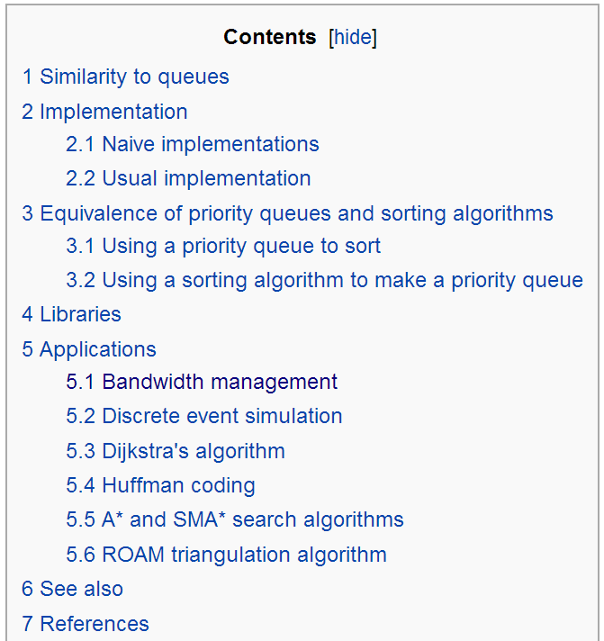
Wikipedia: priority queue

Slide 7
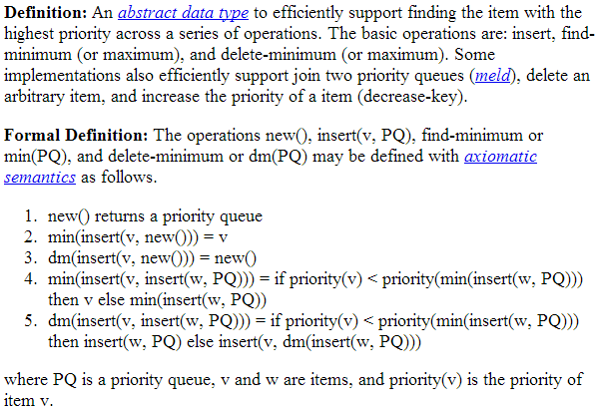
NIST’s DADS: priority queue

Slide 8
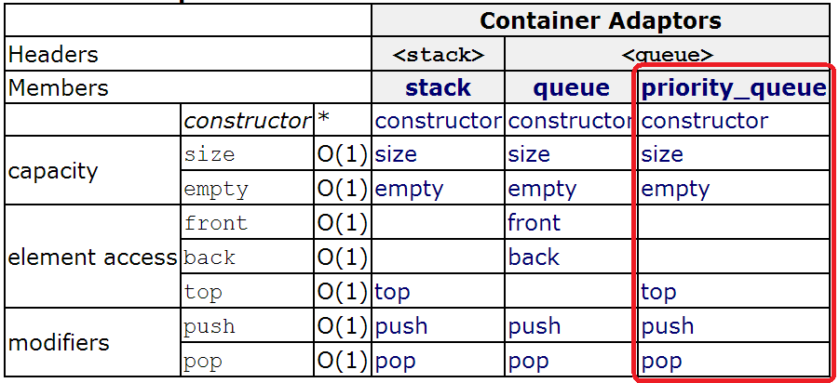
Standard Template Library

Slide 9
Nội dung chính
KDLTT hàng ưu tiên
Các phương pháp cài đặt
Ứng dụng: xây dựng mã Huffman

Slide 10
Các phương pháp cài đặt
 | findMin | insert | removeMin
Mảng được sắp | ? | ? | ?
Mảng không sắp | ? | ? | ?
DSLK được sắp | ? | ? | ?
DSLK không sắp | ? | ? | ?
Cây TKNP | ? | ? | ?
Cây thứ tự bộ phận (heap) | ? | ? | ?

Slide 11
Cài đặt hàng ưu tiên bởi mảng
 | Ví dụ | Minh họa mảng
Mảng được sắp | Q = {(3,B), (5,A), (7,D), (9,C)}
 | findMin()
 | insert(8, E)
 | removeMin()
Mảng không sắp | Q = {(7,D), (3,B), (9,C), (5,A)}
 | findMin()
 | insert(8, E)
 | removeMin()
9,C | 7,D | 5,A | 3,B
9,C | 7,D | 5,A | 3,B
9,C | 8,E | 7,D | 5,A | 3,B
9,C | 8,E | 7,D | 5,A
7,D | 3,B | 9,C | 5,A
7,D | 3,B | 9,C | 5,A
7,D | 3,B | 9,C | 5,A | 8,E
7,D | 9,C | 5,A | 8,E

Slide 12
Cài đặt hàng ưu tiên bởi cây tìm kiếm nhị phân
1. hàng ưu tiên
7,D
2. findMin()
7,D
3,B
9,C
3,B
9,C
2,F
5,A
8,E
2,F
5,A
8,E
7,D
3. insert(4,G)
4. removeMin()
7,D
3,B
9,C
3,B
9,C
2,F
5,A
8,E
2,F
5,A
8,E
4,G
4,G

Slide 13
Cây thứ tự bộ phận (heap)
Cây nhị phân hoàn toàn
có tất cả các mức của cây đều không thiếu đỉnh nào, trừ mức thấp nhất được lấp đầy kể từ bên trái
Min heap là một cây nhị phân hoàn toàn với tính chất
khóa của một đỉnh bất kỳ nhỏ hơn hoặc bằng khóa của các đỉnh con của nó
Max heap
Cài đặt heap
có thể dùng cấu trúc liên kết (con trỏ)
có thể dùng mảng
Độ cao của heap là log(n)
0
2
1
5
2
3
5
3
9
4
7
8
2 | 5 | 3 | 9 | 7 | 8

Slide 14
Cài đặt hàng ưu tiên bởi heap
findMin?
insert?
removeMin?
0
2,F
1
5,A
2
3,B
5
3
9,C
4
7,D
8,E
2,F | 5,A | 3,B | 9,C | 7,D | 8,E

Slide 15
Xen thêm vào heap
Phép insert của hàng ưu tiên tương ứng với phép xen thêm một phần tử có khóa k vào heap
Thuật toán
Tìm tới vị trí z để đưa phần tử mới vào (là đỉnh cuối mới)
Lưu phần tử có khóa k vào z
Khôi phục tính chất thứ tự bộ phận của heap
2
5
z
6
z
9
7
insertion node
2
5
6
z
z
9
7
1

Slide 16
Thuật toán upheap
Sau khi xen thêm một khóa k mới, heap có thể mất đi tính chất thứ tự bộ phận
Thuật toán upheap khôi phục lại tính chất này bằng cách đảo chỗ k dọc theo đường đi từ đỉnh mới hướng tới gốc
Upheap dừng lại khi k tiến tới gốc hoặc một đỉnh có khóa của cha ≤ k
Vì heap có độ cao O(log n), upheap thực hiện trong thời gian O(log n)
2
1
5
1
5
2
z
z
9
7
6
9
7
6

Slide 17
Loại một phần tử khỏi heap
Phép removeMin của hàng ưu tiên tương ứng với phép loại gốc của heap
Thuật toán
Thay thế gốc bằng đỉnh cuối cùng w
Giải phóng đỉnh w
Khôi phục tính chất thứ tự bộ phận của heap
2
5
6
w
9
7
đỉnh cuối
7
5
w
6
9

Slide 18
Thuật toán downheap
Sau khi thay thế đỉnh gốc với đỉnh cuối (có khóa k), heap có thể mất đi tính chất thứ tự bộ phận
Thuật toán downheap khôi phục lại tính chất này bằng cách đảo chỗ đỉnh có khóa k dọc theo đường đi từ gốc xuống
Downheap dừng khi k tiến tới một lá hay một đỉnh có các khóa con ≥ k
Do heap có độ cao O(log n), downheap thực hiện trong thời gian O(log n)
7
5
5
w
6
7
w
6
9
9

Slide 19
Cập nhật con trỏ tới đỉnh cuối
Dùng trong cài đặt heap bằng cấu trúc liên kết
Có thể tìm chỗ cho đỉnh sẽ thêm vào bằng cách đi theo hành trình gồm O(log n) đỉnh
Đi lên tới khi gặp một con trái hoặc gặp gốc
Nếu gặp một con trái thì chuyển sang con phải
Đi xuống tới khi gặp một lá
Áp dụng thuật toán tương tự cho cập nhật con trỏ tới đỉnh cuối trong phép loại bỏ một đỉnh

Slide 20
Minh họa cài đặt hàng ưu tiên
last
comp
<
+
>
heap
(4,C)
(5,A)
(6,Z)
(15,K)
(9,F)
(7,Q)
(20,B)
(16,X)
(25,J)
(14,E)
(12,H)
(11,S)
(18,W)

Slide 21
insert(2,T)
(4,C)
(5,A)
(6,Z)
(15,K)
(9,F)
(7,Q)
(20,B)
(16,X)
(25,J)
(14,E)
(12,H)
(11,S)
(18,W)

Slide 22
insert(2,T)
(4,C)
(5,A)
(6,Z)
(15,K)
(9,F)
(7,Q)
(20,B)
(16,X)
(25,J)
(14,E)
(12,H)
(11,S)
(18,W)
(2,T)

Slide 23
insert(2,T)
(4,C)
(5,A)
(6,Z)
(15,K)
Đảo
(2,T) và
(20,B)
(9,F)
(7,Q)
(20,B)
(16,X)
(25,J)
(14,E)
(12,H)
(11,S)
(18,W)
(2,T)

Slide 24
insert(2,T)
(4,C)
Đảo
(2,T) và
(6,Z)
(5,A)
(6,Z)
(15,K)
(9,F)
(7,Q)
(2,T)
(16,X)
(25,J)
(14,E)
(12,H)
(11,S)
(18,W)
(20,B)

Slide 25
insert(2,T)
Đảo
(2,T) và
(4,C)
(4,C)
(5,A)
(2,T)
(15,K)
(9,F)
(7,Q)
(6,Z)
(16,X)
(25,J)
(14,E)
(12,H)
(11,S)
(18,W)
(20,B)

Slide 26
insert(2,T)
(2,T)
(5,A)
(4,C)
(15,K)
(9,F)
(7,Q)
(6,Z)
(16,X)
(25,J)
(14,E)
(12,H)
(11,S)
(18,W)
(20,B)
Sau thời gian O (log n) thì cây lại thành một heap

Slide 27
removeMin()
(4,C)
(5,A)
(6,Z)
(15,K)
(9,F)
(7,Q)
(20,B)
(16,X)
(25,J)
(14,E)
(12,H)
(11,S)
(18,W)

Slide 28
removeMin()
(4,C)
(5,A)
(6,Z)
(18,W)
(15,K)
(9,F)
(7,Q)
(20,B)
(16,X)
(25,J)
(14,E)
(12,H)
(11,S)

Slide 29
removeMin()
Đảo (18,W)
và (5,A)
(18,W)
(5,A)
(6,Z)
(15,K)
(9,F)
(7,Q)
(20,B)
(16,X)
(25,J)
(14,E)
(12,H)
(11,S)

Slide 30
removeMin()
(5,A)
(18,W)
Đảo (18,W)
và (9,F)
(6,Z)
(15,K)
(9,F)
(7,Q)
(20,B)
(16,X)
(25,J)
(14,E)
(12,H)
(11,S)

Slide 31
removeMin()
(5,A)
(9,F)
(6,Z)
(15,K)
(18,W)
Đảo (18,W)
và (12,H)
(7,Q)
(20,B)
(16,X)
(25,J)
(14,E)
(12,H)
(11,S)

Slide 32
removeMin()
Đỉnh cuối
(5,A)
(9,F)
(6,Z)
(15,K)
(12,H)
(7,Q)
(20,B)
(16,X)
(25,J)
(14,E)
(18,W)
(11,S)

Slide 33
Độ phức tạp
Độ phức tạp không gian
Cài bằng cấu trúc liên kết (dùng con trỏ): O(n)
Cài bằng cấu trúc vector (mảng): tỉ lệ với N (cỡ của mảng)
Độ phức tạp thời gian
Phép toán | Thời gian
size, isEmpty | O (1)
findMin, findMinKey | O (1)
insert | O (log n)
removeMin | O (log n)

Slide 34
Tổng kết
 | findMin | insert | removeMin
Mảng được sắp | O(1) | O(n) | O(1)
Mảng không sắp | O(n) | O(1) | O(n)
DSLK được sắp | O(1) | O(n) | O(1)
DSLK không sắp | O(n) | O(1) | O(n)
Cây TKNP | O(h) | O(h) | O(h)
Cây thứ tự bộ phận (heap) | O(1) | O(logn) | O(logn)

Slide 35
Nội dung chính
KDLTT hàng ưu tiên
Các phương pháp cài đặt
Ứng dụng: xây dựng mã Huffman

